Slide 1
Wahlpflichtunterricht
Info für die zukünftigen 7. Klassen des Haupt- und Realschulzweiges
Schuljahr 2026/2027

Slide 2
Zusatzunterricht in der Hauptschule
Jahrgangsstufe 7
Jahrgangsstufe 8
Jahrgangsstufe 9
Informatik
2 Stunden
Arbeitslehre
2 Stunden
Informatik
2 Stunden
Stand: Schuljahr 2025/2026

Slide 3
Wahlpflichtunterricht in der Realschule
Jahrgangsstufe 7
Jahrgangsstufe 8
Jahrgangsstufe 9
Jahrgangsstufe 10
WPU
5 Stunden (3 Kurse)
2 Stunden Deutsch kreativ
UND
2 Stunden NaWi
UND
1 Stunde Informatik
WPU
4 Stunden (2 Kurse)
2 Stunden Nähen
ODER
2 Stunden Plast. Gestalten
UND
2 Stunden Bionik
WPU
2 Stunden (1 Kurs)
2 Stunden Robotik
ODER
2 Stunden Glück
WPU
2 Stunden (1 Kurs)
2 Stunden Kunst
ODER
2 Stunden 3-D-Druck
ODER
ODER
ODER
ODER
Französisch
5 Stunden
Französisch
4 Stunden
Französisch
3 Stunden
Französisch
3 Stunden
Stand: Schuljahr 2025/2026

Slide 4

Notengebung in der Realschule
Französisch ist ein Nebenfach - eine Note im Zeugnis.
WPU ist ein Nebenfach - je Fach steht eine Note im Zeugnis.
Das bedeutet z. B. drei Noten im Zeugnis der Klasse R7:
WPU Deutsch, WPU NaWi und WPU Informatik.
Die Noten sind versetzungswirksam.

Slide 5




Wie kann ich mich einwählen?
Einwahlformular
Bestätigung durch Unterschrift der Eltern
W
U
P

Slide 6

WPU Deutsch: Kreatives Arbeiten
z. B.:
Stop-Motion-Filme erstellen
Werbung verstehen-Werbevideos erstellen
Lesen von Büchern
Schriftgestaltung

Slide 7

WPU NaWi: Wissenschaftliches Arbeiten
Photosynthese – die Grundlage des Lebens auf der Erde
Einheimische Bäume und Sträucher kennenlernen und züchten
Exotische Bäume und Sträucher kennenlernen und züchten
Rekorde im Pflanzenreich: Mammutbaum, Ginkgo
Zimmerpflanzen pflegen und vermehren (Schulpflanzen)
Chilis und Riesenkürbisse züchten
Eine perfekte Teamarbeit: Der Pilzwurzelverband (Mykorrhiza)
Vertiefung: Champignonzucht im Klassenraum
Eiszeiten und Vegetation

Slide 8

Französisch
Bonjour les élèves des classes F6a, F6b et F6c - bienvenue à notre cours d’information!

Slide 9
„Ich habe da mal `ne Frage…“
Wo spricht man Französisch?
Warum sollte ich Französisch in der R7 wählen?
Ist Französisch „schwer”?
Was muss ich alles dafür tun?
Wie weiß ich denn jetzt, ob ich Französisch wählen sollte oder lieber nicht?

Slide 10
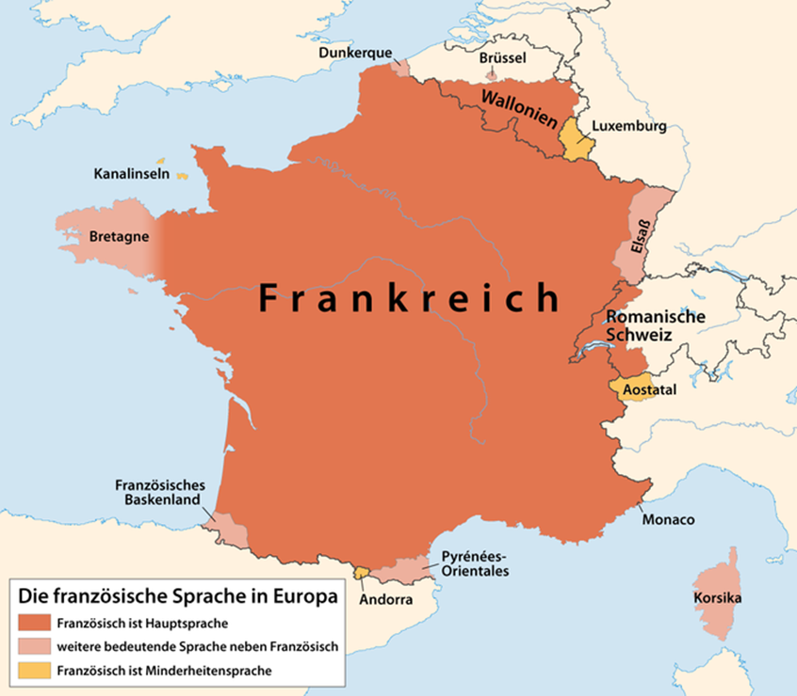
1. Wo spricht man Französisch?

Slide 11
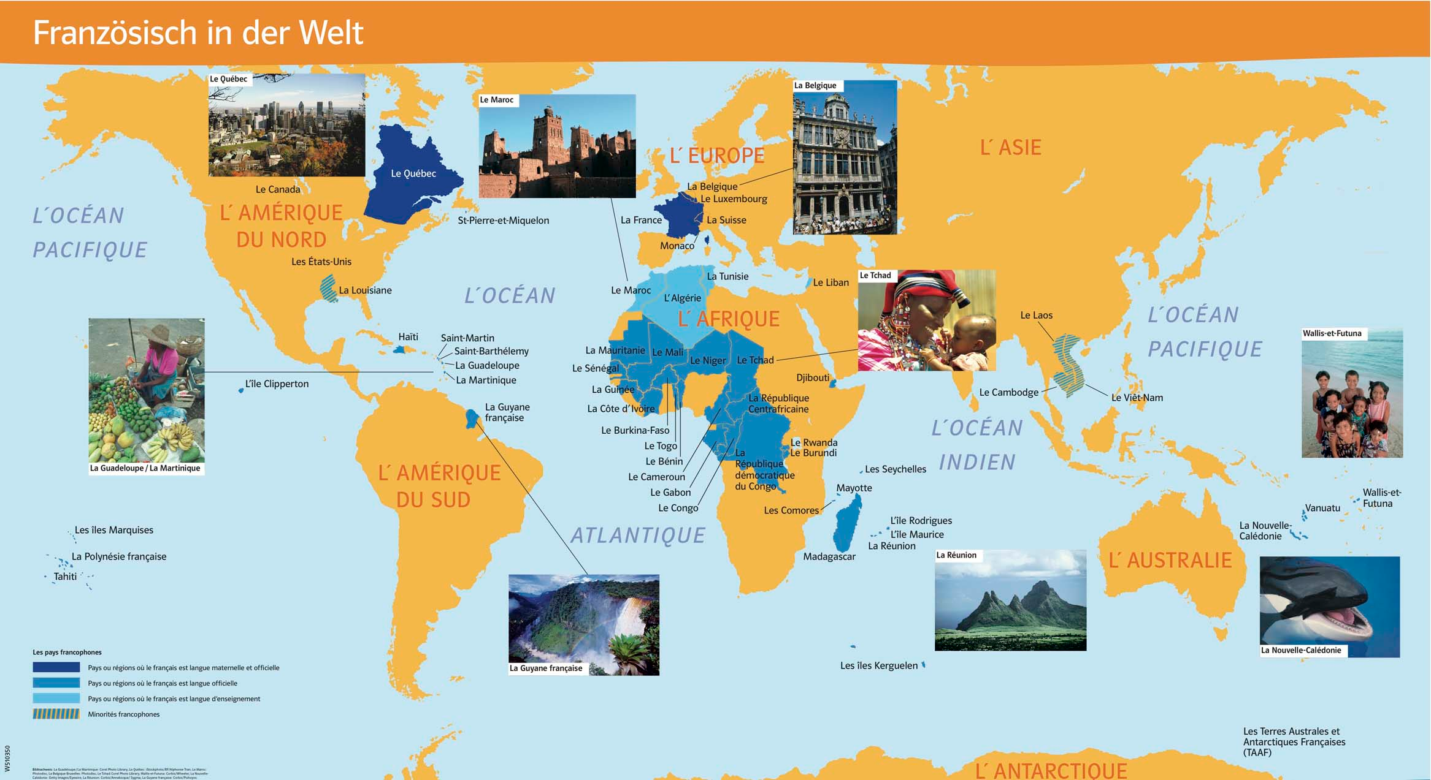

Slide 12
„So viele Länder sprechen Französisch?“
zweithäufigste Muttersprache in Europa (nach Deutsch)
Frankreich als Nachbarland von Deutschland
Amtssprache in über 30 Ländern weltweit (v. a. Europa, Afrika; Kanada) aufgrund der ehemaligen französischen Kolonien
Vorwissen durch Englisch und französische Wörter im Deutschen

Slide 13
2. Warum sollte ich Französisch in der R7 wählen?
gymnasiale Oberstufe: zweite Fremdsprache ist Pflicht
  4 Jahre LBS und ein Jahr in der Oberstufe
  ODER
  neue Sprache von Klasse 11 bis zum Abitur
Fachoberschule (FOS): keine zweite Fremdsprache nötig
WICHTIG: Nach der LBS auch noch alles möglich!

Slide 14
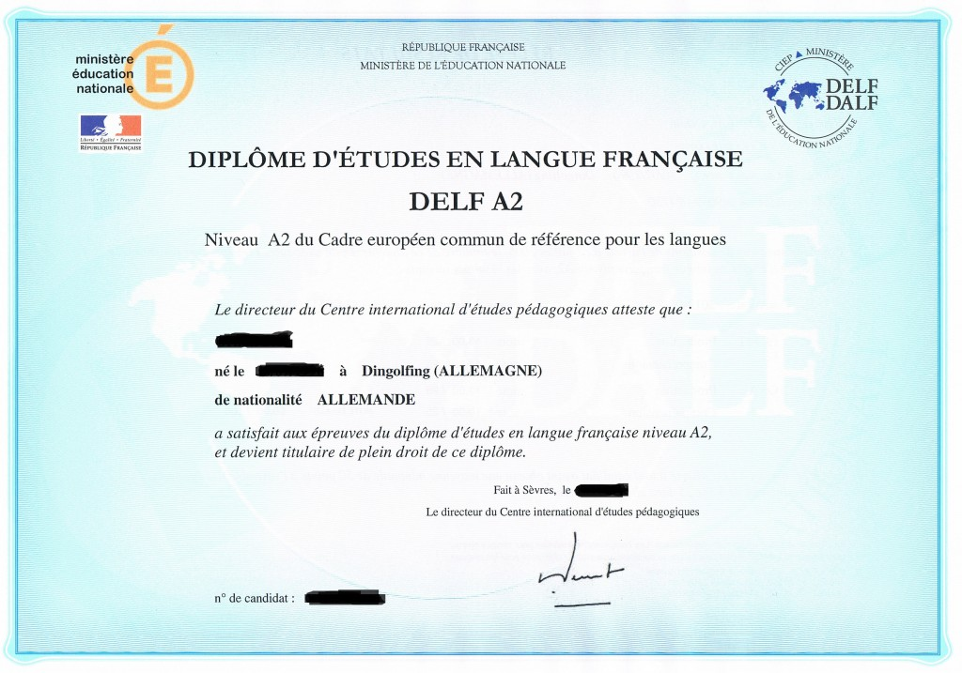
Zusätzliche Möglichkeiten
DELF-Sprachzertifikat (ab Kl. 8)

Slide 15



Zusätzliche Möglichkeiten
Tagesfahrt nach Metz (Jg. 8)
Schüleraustausch mit Saintes (Bretagne)

Slide 16
3. Ist Französisch „schwer“?
Aussprache teilweise ungewöhnlich (La France, L’ Allemagne)
Wortschatz zum Teil durch andere Sprachen bekannt
Grammatik zum Teil anders (z. B. le/la)
am Anfang fleißig sein (wie die Etagen eines Hauses)

Slide 17


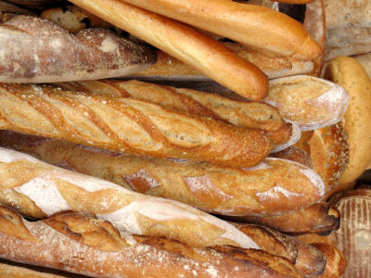


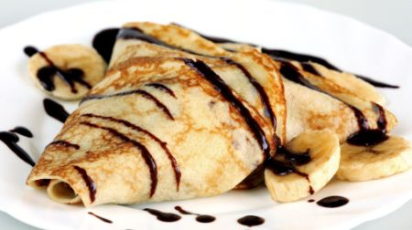
Fremdes und Bekanntes -
Essen und Trinken

Slide 18
Fremdes und Bekanntes -
Essen und Trinken
la mousse au chocolat
des baguettes
un café
des croissants
des crêpes

Slide 19





Fremdes und Bekanntes – Kultur

Slide 20
Fremdes und Bekanntes – Kultur
Astérix et Obélix
la tour Eiffel
la Fédération Internationale de Football Association
les aventures
de Tintin

Slide 21
4. Was muss ich alles machen?
Wahl für zwei Jahre verbindlich (Klasse 7/8)
Nebenfach, aber 4-5 Stunden pro Woche
2 Arbeiten pro Halbjahr, Vokabeltests
Inhalte: Sprechen, Schreiben, Hören, Lesen (wie in Englisch), Kultur, Land und Leute

Slide 22
5. Du solltest Französisch wählen, wenn Du…
gut in Englisch (und Deutsch) bist (Note 3 oder besser).
Interesse an einer neuen Sprache und Kultur mitbringst.
bereit bist, etwas mehr zu machen.
Lust auf eine der wichtigsten Sprachen der Welt hast.

Slide 23
5. Du solltest Französisch nicht wählen, wenn Du…
Probleme in Englisch hast (Aussprache, mündliche Mitarbeit, Grammatik).
nicht gerne Sprachen lernst.
nicht bereit bist, Zeit für eine zweite Fremdsprache aufzubringen.

Slide 24
Französisch
Est-ce que
vous avez
des questions?

Slide 25
Französisch
Merci beaucoup pour votre attention – et à bientôt dans le cours de français!

Slide 26
Wichtig!
Wähle das,
was dich interessiert und was du machen möchtest!
W
U
P

